Slide 1



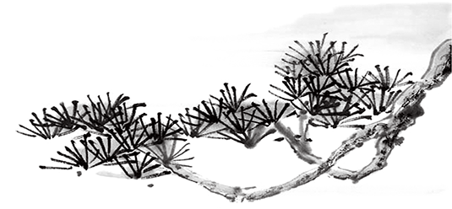
Die Theorie der drei Schönheiten
von Xu Yuanchong
许渊冲 三美论
汇报人：金海娇
时 间：2025.4.10

Slide 2
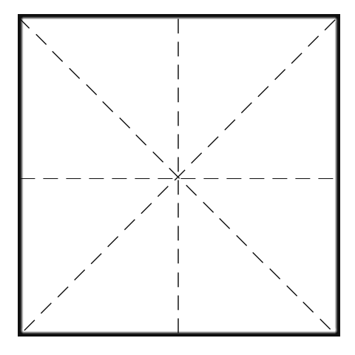

目
录
肆
叁
贰
壹
在翻译中的实践
核心内容
诞生背景
许渊冲简介

Slide 3

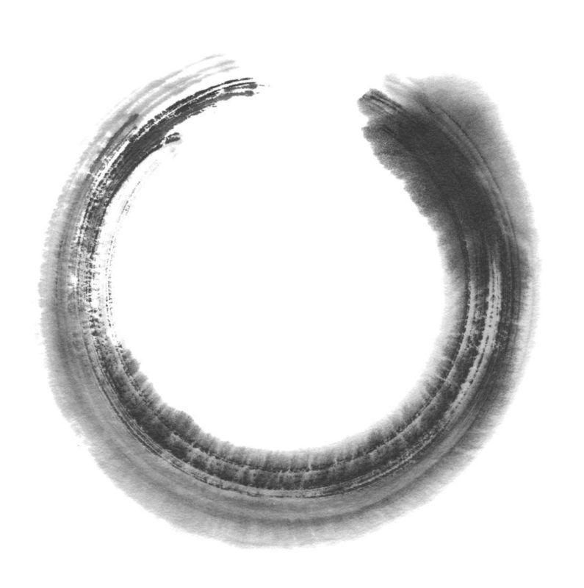
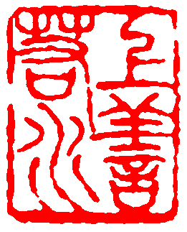
许渊冲简介
壹

Slide 4

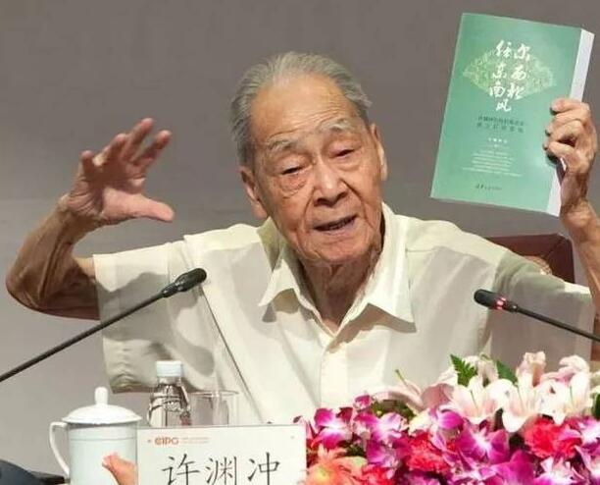
壹
许渊冲简介
1921年生于江西南昌，毕业于西南联大，北大教授，中国诗词英法韵译专家 。2010年获“中国翻译文化终身成就奖”，2014年获国际翻译界最高奖项“北极光”杰出文学翻译奖，2021年辞世，享年100岁。
壹
一生致力于中西方文化交流，翻译了大量中国古典诗词，如《诗经》《楚辞》《唐诗三百首》《宋词三百首》等，还有毛泽东诗词 ，让中国诗词走向世界。
贰

Slide 5
诞生背景
贰

Slide 6
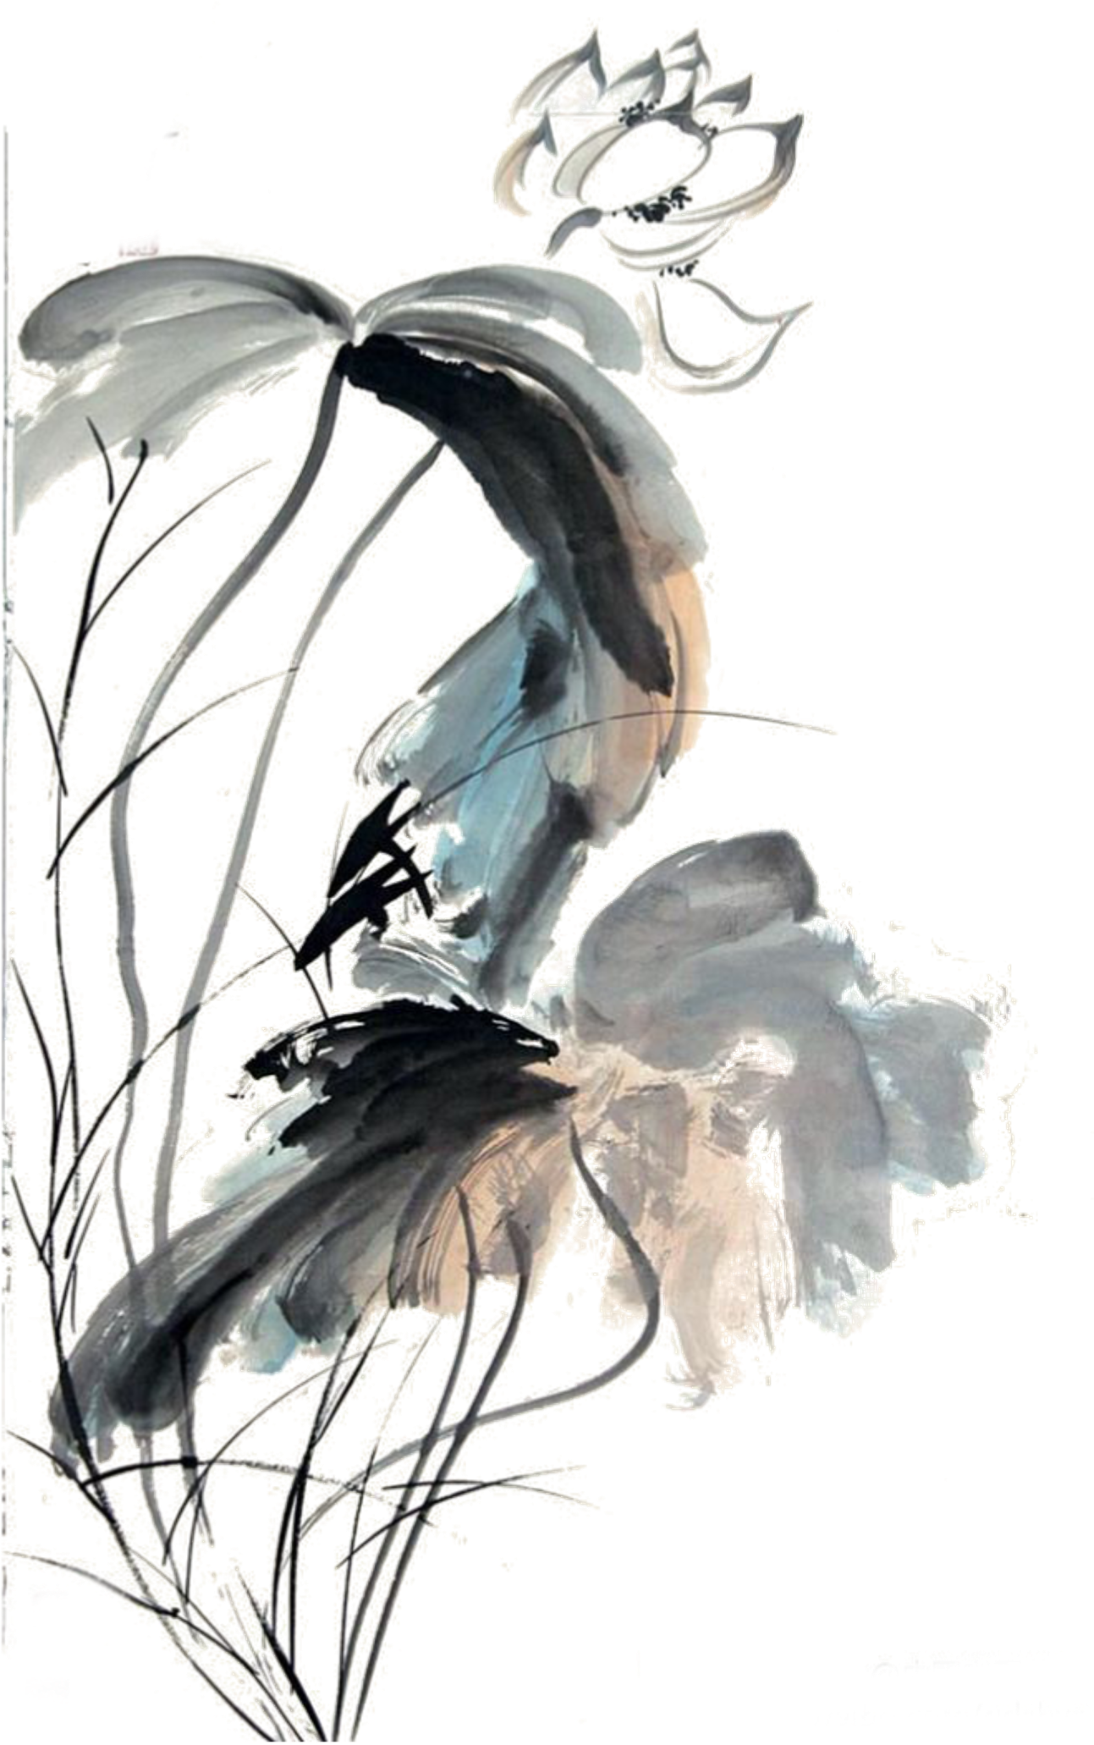
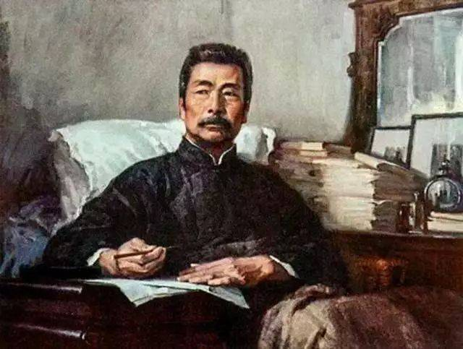
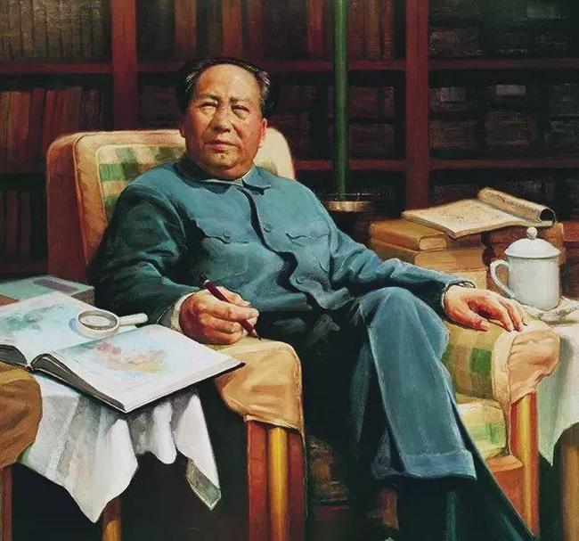
贰
诞生背景
理论溯源
借鉴鲁迅“意美以感心，音美以感耳，形美以感目”及毛泽东对新诗“精炼、大体整齐、押韵”的观点 ，结合自身翻译实践提出。
时代需求
当时中国文化渴望走向世界，传统翻译理论在传达古典诗词神韵上有局限，“三美论”为诗词翻译开辟新路径 。

Slide 7
核心内容
叁

Slide 8

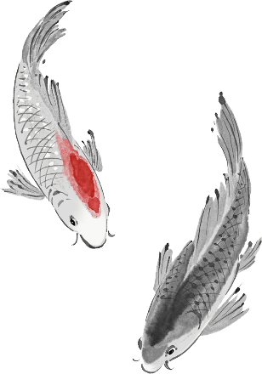
叁
核心内容
意美
• 定义：指传达诗歌内容、情感与意境，让读者感受原诗内在的美与韵味 。
• 内涵：包含诗歌描绘的场景、表达的情感、蕴含的哲理等，是诗歌的灵魂 。
• 实现方法：选择精准词汇，传达原诗意象；运用意译、增译、减译等技巧 。
• 示例：翻译《静夜思》中“床前明月光”，“moonlight before my bed” 精准传达出静谧月夜，诗人床边望月的场景。

Slide 9
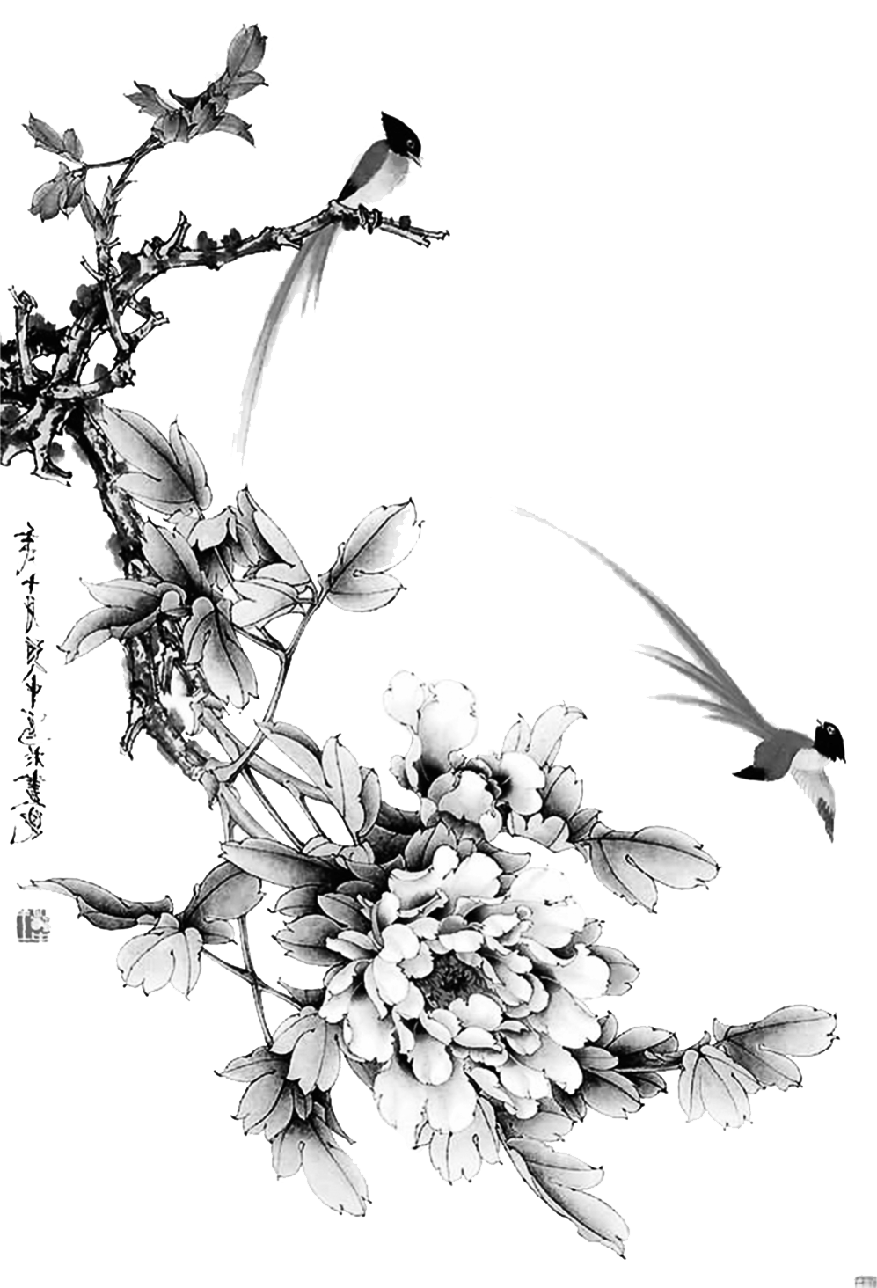
叁
核心内容
• 定义：通过节奏、韵律、平仄等，让译诗在听觉上有美感 。
• 内涵：体现诗歌音乐性，使读者读起来朗朗上口 。
• 实现方法：押韵，如押尾韵、头韵；运用节奏，模仿原诗节奏或符合目标语诗歌节奏习惯 。
• 示例：“无边落木萧萧下，不尽长江滚滚来” 译为“ The endless forest sheds its leaves shower by shower; The endless river rolls its waves hour after hour.” ，“shower”和“hour”押尾韵，读起来富有节奏感 。
音美

Slide 10
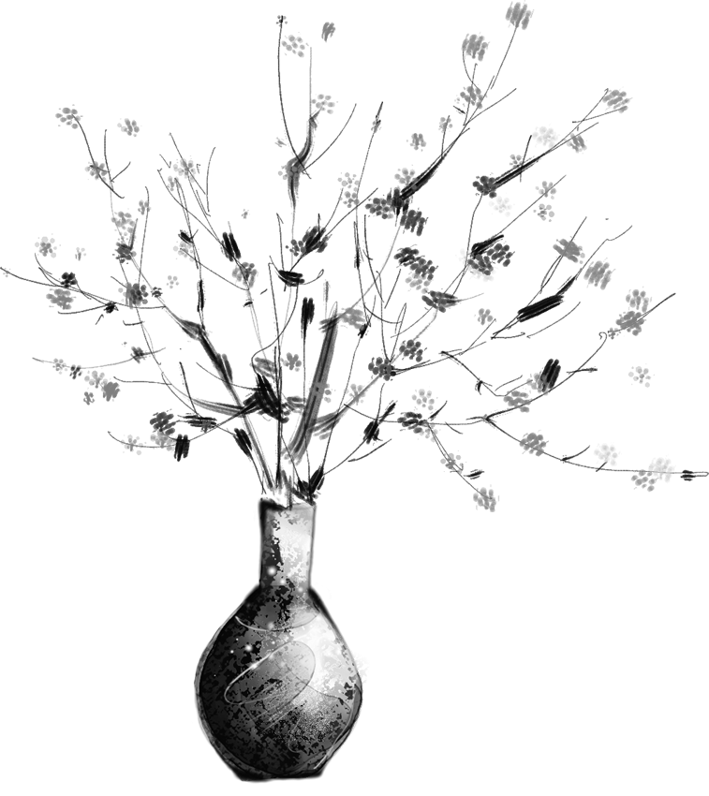
叁
核心内容
• 定义：译诗在形式上，如行数、字数、排列等，尽量接近原诗 。
• 内涵：给读者直观视觉美感，展现诗歌外在形式整齐、对称之美 。
• 实现方法：保持原诗行数、字数相对一致；运用对仗、排比等修辞手法 。
• 示例：“欲穷千里目，更上一层楼” 译为“ You can enjoy a great sight; By climbing to a greater height.” ，两行字数相近，结构对仗 。
形美

Slide 11
翻译中的实践
肆

Slide 12

肆
在翻译中的实践
•《将进酒》：“君不见，黄河之水天上来，奔流到海不复回”
译为“See how the Yellow River's waters move out of heaven, Entering the ocean, never to return.” 。
意美上，“move out of heaven” 生动展现黄河水从天而降的磅礴气势；
音美上，“heaven” 和“return” 押尾韵；
形美上，行数、结构与原句有一定对应 。

Slide 13
肆
在翻译中的实践
•《沁园春·雪》：“山舞银蛇，原驰蜡象”
译为“Like silver snakes the mountains dance, and wax - hued elephants the highlands charge.” 。
意美上，“dance”“charge” 让山、原的动态跃然纸上；
音美上，“dance” 和“charge” 押韵；
形美上，结构对仗 。

